Slide 1

Dictées et histoire des arts
Autour du monde
Dictée 12

Slide 2
Œuvre n°12
Calcule ce quotient, puis à l’aide du résultat et du tableau, découvre un mot « indice » :
45 118
0 | 1 | 2 | 3 | 4 | 5 | 6 | 7 | 8 | 9
C | R | M | L | H | A | N | E | Y | I
Harry
Ensuite, lis bien toutes ces phrases et déduis-en le pays dans lequel se trouve cette œuvre :
1.Je fais partie d’un royaume plus grand que moi,
2.Mon drapeau est une croix rouge sur fond blanc.
3.Une grande horloge célèbre se trouve dans ma capitale,
4.Et un sport où l’on frappe une balle avec une batte est très populaire chez moi.
5.Des rois et reines ont longtemps vécu dans mes palais.
Angleterre
.

Slide 3
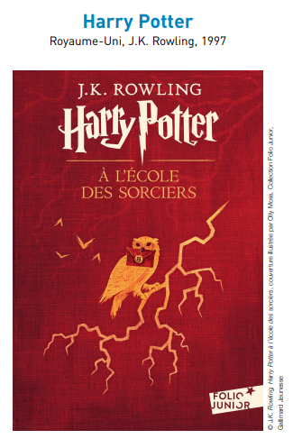
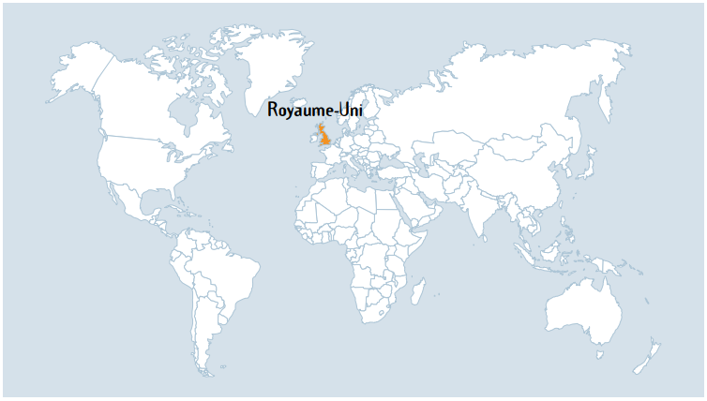
Œuvre n°12
Il s'agit de Harry Potter au Royaume-Uni

Slide 4


HDA

Slide 5
https://view.genially.com/658fea0c95aaba0014a9c7f2/presentation-harry-potter

Slide 6
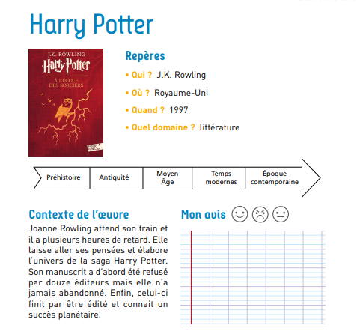


Slide 7
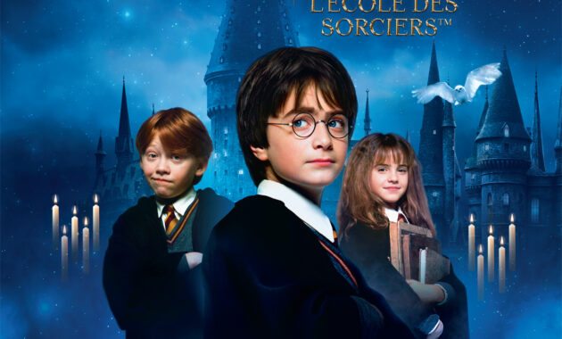
Orthographe

Slide 8
ORTHOGRAPHE
Écrire « ce » ou « se »

Slide 9
OBSERVER
Harry, Ron et Hermione se rencontrent
dans ce train : le Poudlard Express.

Slide 10
OBSERVER
se rencontrer
Harry, Ron et Hermione se rencontrent
dans ce train : le Poudlard Express.

Slide 11
OBSERVER
se rencontrer
Harry, Ron et Hermione se rencontrent
dans ce train : le Poudlard Express.
le

Slide 12
OBSERVER
… garçon s’appelle Harry Potter.
Il … bat contre un puissant sorcier.

Slide 13
OBSERVER
le
… garçon s’appelle Harry Potter.
Il … bat contre un puissant sorcier.
Ce
se
se battre

Slide 14
VÉRIFIER
SA COMPRÉHENSION
Dans quels cas écrit-on « se » ?
« s’ » ?
Quelle est la nature du mot « se » ? du mot « ce » ?
Par quoi puis-je remplacer le mot
« ce » ?

Slide 15
S’ENTRAINER
Ce
… collège n’est pas comme les autres.

Slide 16
S’ENTRAINER
se
Le train … dirige vers Poudlard.

Slide 17
S’ENTRAINER
se
L’orphelin … rend compte
qu’il est un sorcier.

Slide 18
S’ENTRAINER
Ce
… roman est un succès.

Slide 19
S’ENTRAINER
se
L’histoire … déroule au Royaume-Uni.

Slide 20
S’ENTRAINER
C
…’est le livre préféré de Christophe.

Slide 21
S’ENTRAINER
s
Le terrible sorcier veut …’emparer,
d’une pierre magique.

Slide 22
S’ENTRAINER
ce
Je crois que … professeur enseigne
l’art des potions.

Slide 23
S’ENTRAINER
se
Il ne faut pas … perdre
dans les couloirs de l’école.

Slide 24
S’ENTRAINER
se
Le gentil géant … prénomme Hagrid.

Slide 25
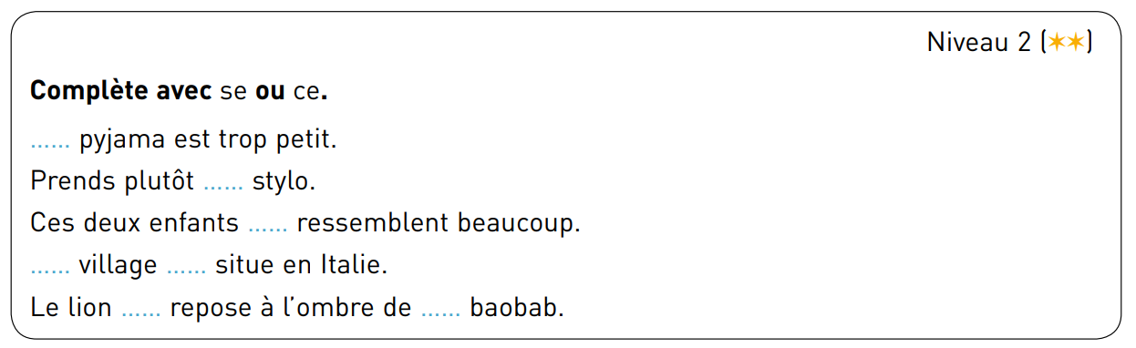
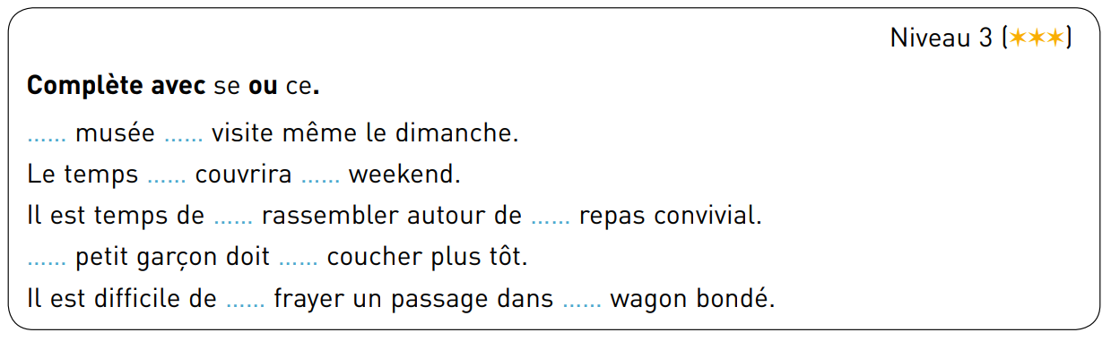

Slide 28
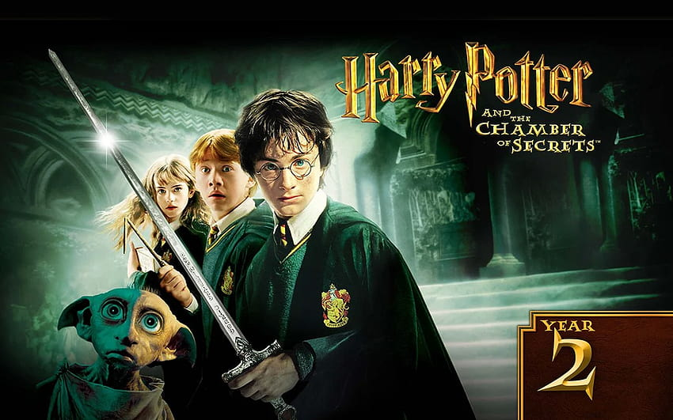
Production d’écrits

Slide 30
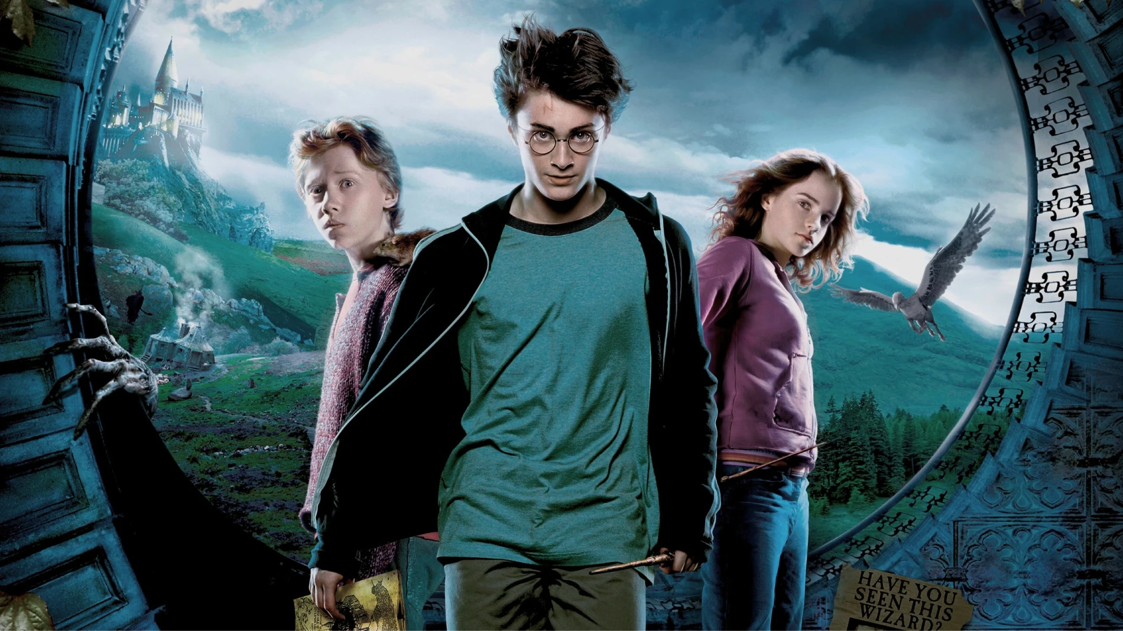
Mots
de la dictée

Slide 31
Reconstitue 12 mots dont les syllabes ont été mélangées. Attention ! Tu ne peux utiliser chaque syllabe qu’une seule fois !
gé
çon
Mot rouge : 2 syllabes
Mot noir : 3 syllabes
Mot vert : 4 syllabes
dé
gle
le
sor
lé
que
gar
con
ter
ra
phe
mais
re
sor
ant
Colonne blanche = 1ère syllabe
or
til
fi
rie
an
cel
lin
Colonne jaune = 2ème syllabe
ma
tur
ter
Colonne rouge = 3ème syllabe
gen
sor
que
Colonne verte = 4ème syllabe
fu
gi
ma
cier
Notes:
Géant, sorcier, gentil, futur, garçon
Raconter, orphelin, magique, désormais,
Angleterre, sorcellerie, maléfique

Slide 32
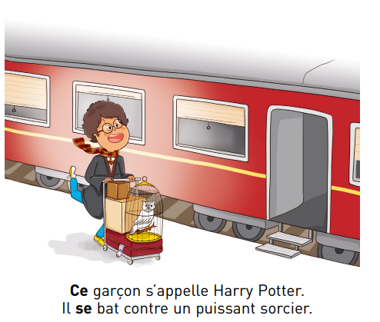
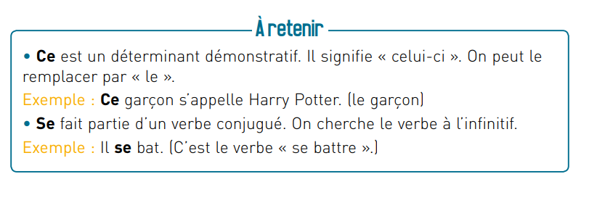

Slide 33
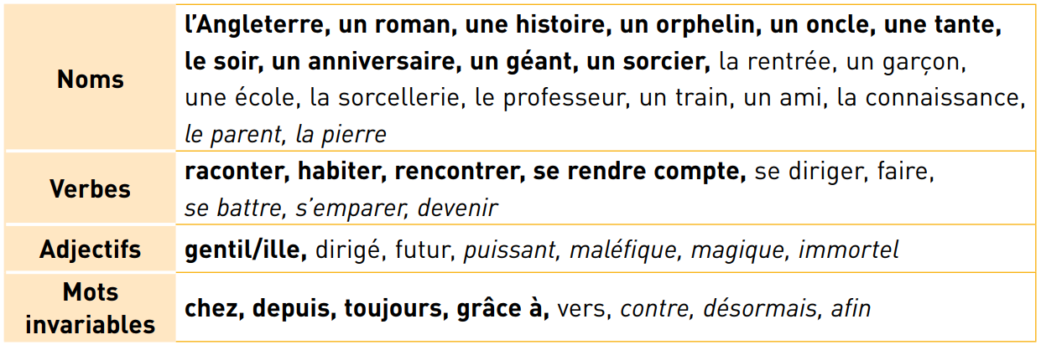







Slide 34
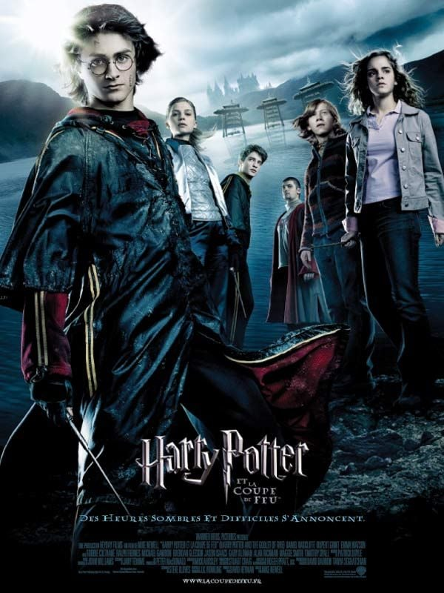
Correction
de la dictée

Slide 35
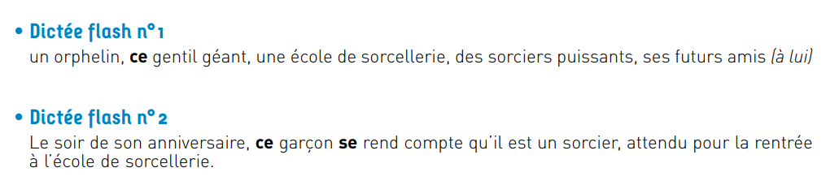

Slide 36
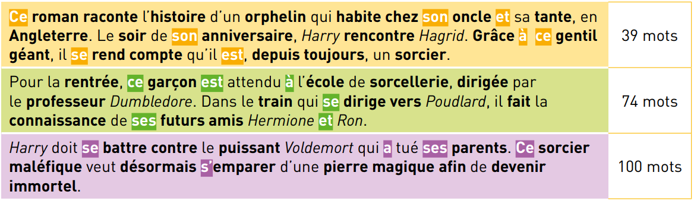
Harry Potter s’est vendu à plus de cinq-cents-millions d’exemplaires dans le monde. Ce livre a été refusé par plusieurs éditeurs au début alors qu’il est maintenant traduit dans plus de quatre-vingts langues. (135 mots)

